Slide 1

校园一卡通方案介绍

Slide 2

1
【项目背景】
Background
2
【解决方案】
目录
Solution
3
【项目计划】
CONTENTS
Project Planning
4
【项目流程】
Project Workflow

Slide 3

1
项目背景
Background

Slide 4
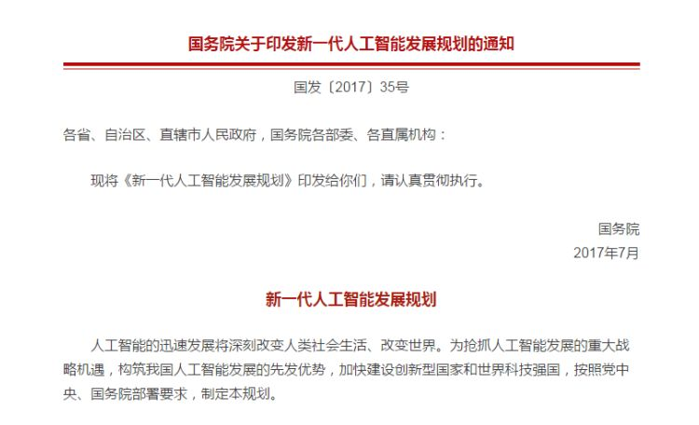
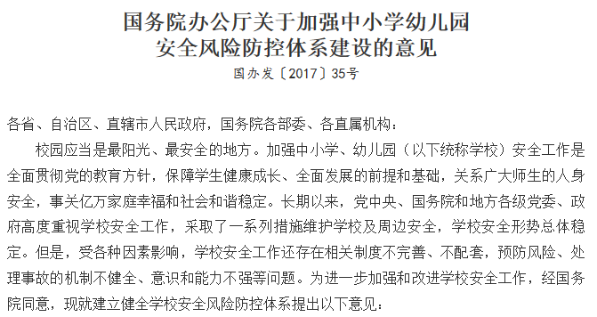
项目背景 – 国家政策
“利用智能技术加快推动教学方法改革，开展智能校园建设。”
-《新一代人工智能发展规则》
“完善有关学校安全的国家标准体系和认证制度。不断健全学校安全的人防、物防和技防标准并予以推广。”
-《国务院办公厅关于加强中小学幼儿园安全风险防控体系建设的意见》

Slide 5

项目背景

Slide 6
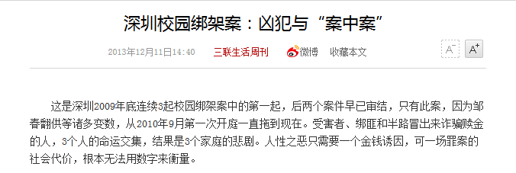
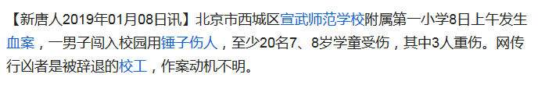
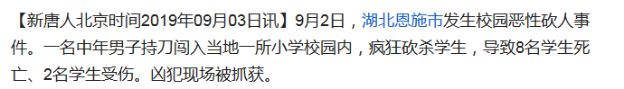
项目背景 – 痛点分析
1
校园出入存在安全隐患
安保人员时有疏忽会放非相关人员进入校园；学生在无批准的情况下离开校园。

Slide 7

项目背景 – 痛点分析
2
缺乏人员信息化管理
师生缺乏系统的个人信息与钱包信息。如有纠纷将无法查询消费信息和消费记录。

Slide 8

项目背景 – 痛点分析
3
现金支付已不符合消费习惯
现金支付缺乏便利性、安全性，易丢失造成财产损失。

Slide 9
项目背景 – 痛点分析
食堂管理困难
学校用传统方式管理食堂多窗口商户，难度较大，工作量大；交易数据无法实现统一透明管理。
4
家长不知情
现金支付情况下，家长无法实时掌握学生的消费情况。可能存在正当零花钱挪作他用的情形。
5
存在丢失风险
传统食堂采用饭卡，学生携带不便，饭卡易丢失易损坏，丢失饭卡易被他人盗刷，造成学生及家长的财产损失，且补办饭卡家长需额外支付工本费。
6

Slide 10
项目背景
在国家政策与数字化时代的背景下，校园管理需要向智能化方向迈进。
随着数字化和万物互联时代的到来，各学校正在持续深入的推进教育信息化建设。
信息技术的进步以及校园管理的实际需求，催生了校园一卡通系统的出现。

Slide 11
2
解决方案
Solution
门禁管理
考勤管理
消费管理

Slide 12

2. 产品架构
云服务
费用缴纳
一卡通
校园通知
教育补助
...
银行
换绑银行卡
用户层
家长
教职工
商家
学校
资金划拨
展现层
交易查询
微信小程序
H5（公众号）
PC管理后台
二类户充值
功能层
门禁
统一管理，
自动识别，
统计能力，
设备管理，
…
考勤
排班设定，
假期设定，
考勤数据管理，
信息查询，
…
消费
统一管理，
资金流水，
数据统计，
线上充值，
…
...
二类户提现
二类户开户
数据层
商户销售统计
交易流水
...

Slide 13
2.1 门禁管理
统一管理
内部人员的照片、个人密码、及其他个人信息的综合管理
01
02
自动验证与识别
能自动验证、鉴别出入人员的身份，完成人员的出入控制，限制无关人员的进入
设备管理
可设置门禁设备的基本参数，如门禁控制器编号、门禁感应器名称、时间等
03
04
统计能力
可查询和打印某一日期段的刷卡信息、可根据日、月、自定义时间段的统计打印刷卡统计表、可查询和打印任何日期段的所有门禁刷卡信息

Slide 14
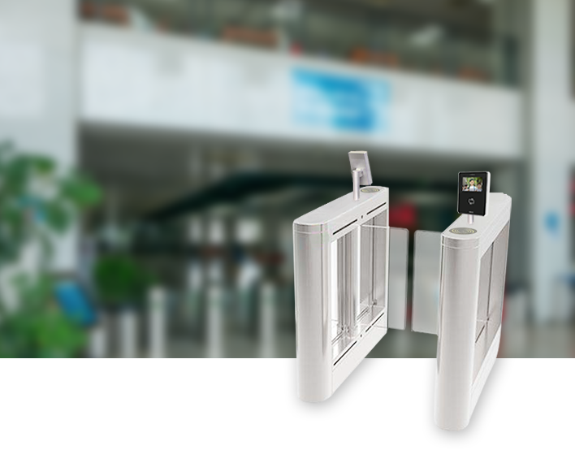
2.1 门禁管理 – 来访管理
道闸
☐ 灵活的权限管理和时间段权限管理
☐ 未刷卡闯入时，蜂鸣器发出持续报警
☐ 断电后摆臂自动收起，通电摆臂自动复位

Slide 15

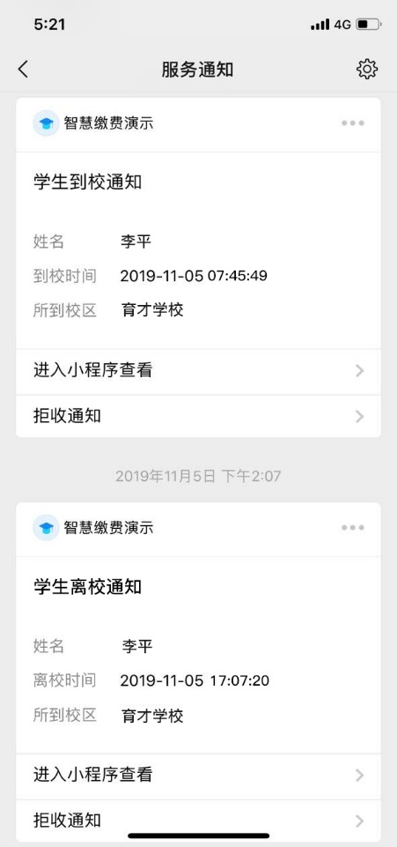
2.1 门禁管理 – 门禁通知
门禁通知
支持学生到离校时间，地点第一时间通过服务通知的方式通知家长

Slide 16

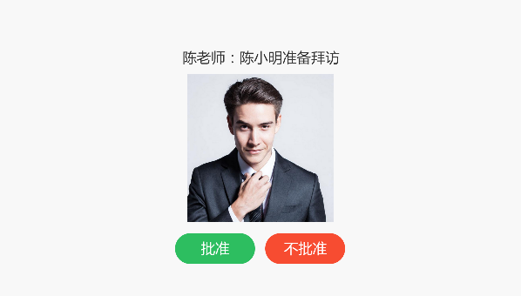
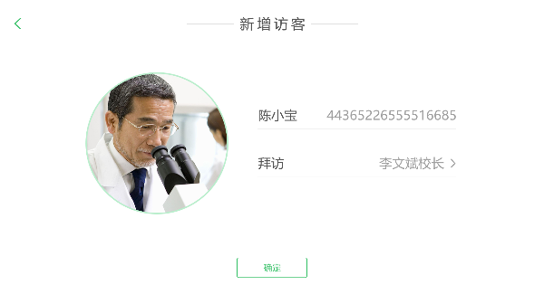

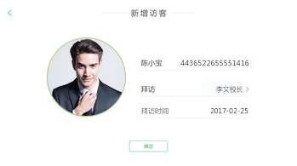

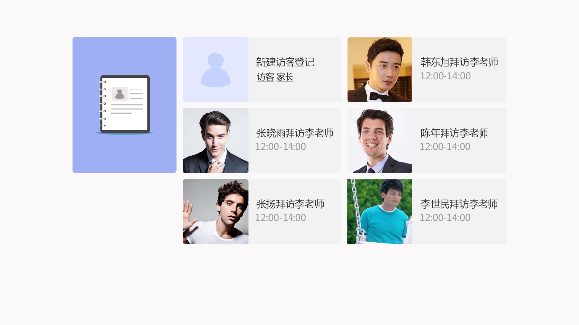
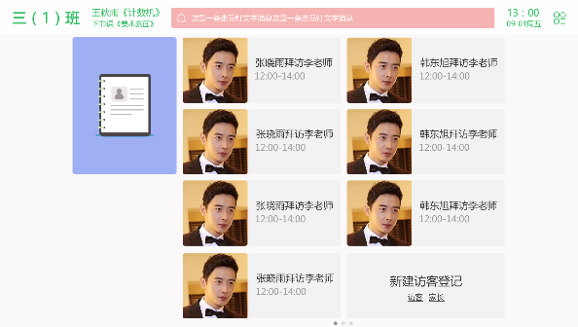
2.1 门禁管理 – 访客管理
改
改
改
访客的登记和流程管理
支持身份证的自动识别和自动人脸抓拍，访客信息快捷登记
支持预约登记来访信息，或自动推送来访信息，流程确认安全而便捷
来访信息自动统计和展示，随时可查，提高安保工作质量和效率

Slide 17
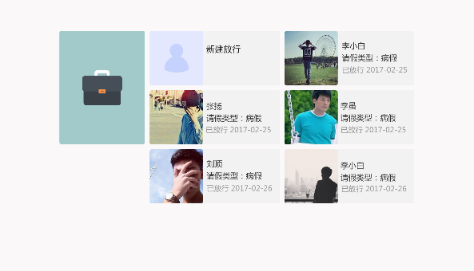


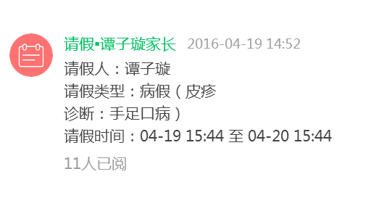
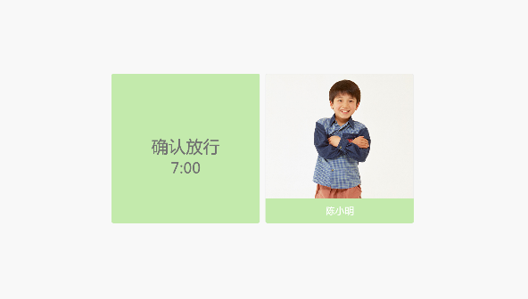
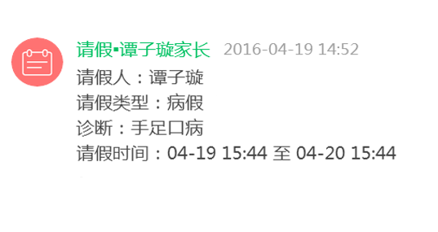
2.1 门禁管理 – 请假放行
改
学生请假及放行管理
支持学生和家长便捷提交请假申请，老师随时随地在线审批
学生刷卡自动展示请假单和放行条，方便确认放行，放行信息有迹可循
闭环管理更规范更安全，历史信息自动统计，随时方便查询

Slide 18
2.2 考勤管理
排班设定
主要是与排班有关参数的设置，也是考勤最重要的参数之一，包括基本班次、排班分组、排班规律、建立和维护排班表、批次调班、加班控制及加班条等
01
02
假期设定
主要是与假期有关参数的设置，如周休日、节假日、请假条、出差条等
信息查询
可查询和打印某一日期段、条件的信息，如查询信息报表可按师生编码、日期、设备、编码等自由排序
03
04
考勤数据管理
对考勤数据的综合管理，如考勤数据采集、手工签卡等

Slide 19


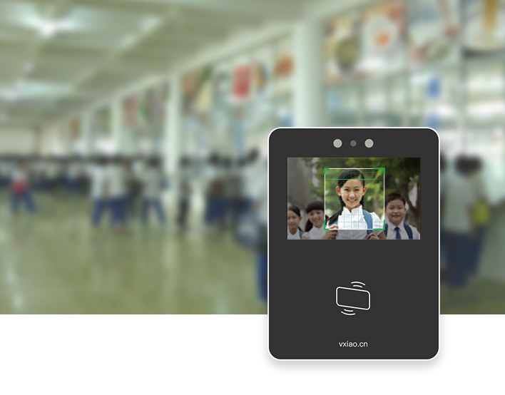
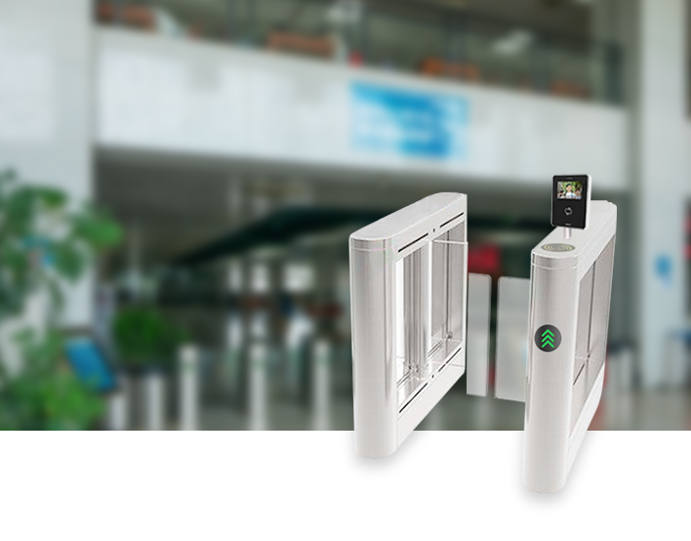
2.2 考勤管理 – 考勤方式
考勤方式
☐ 支持通过刷一卡通，人脸识别，二维码方式进行道闸进出入

Slide 20
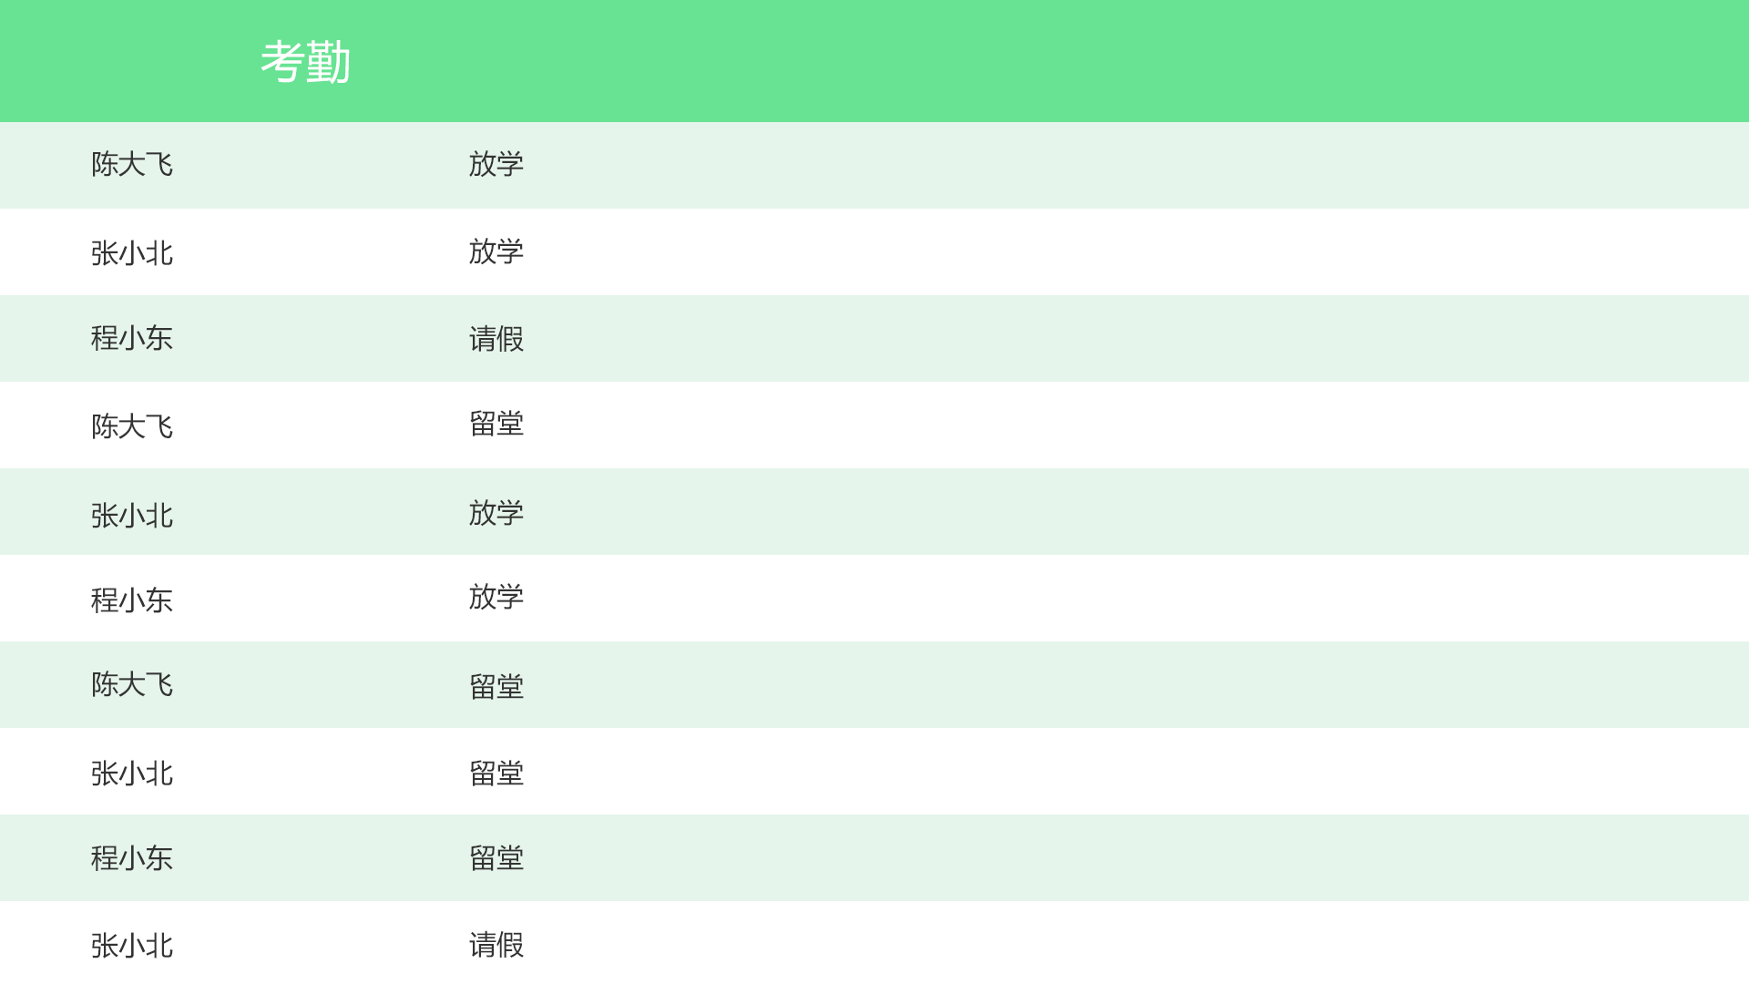


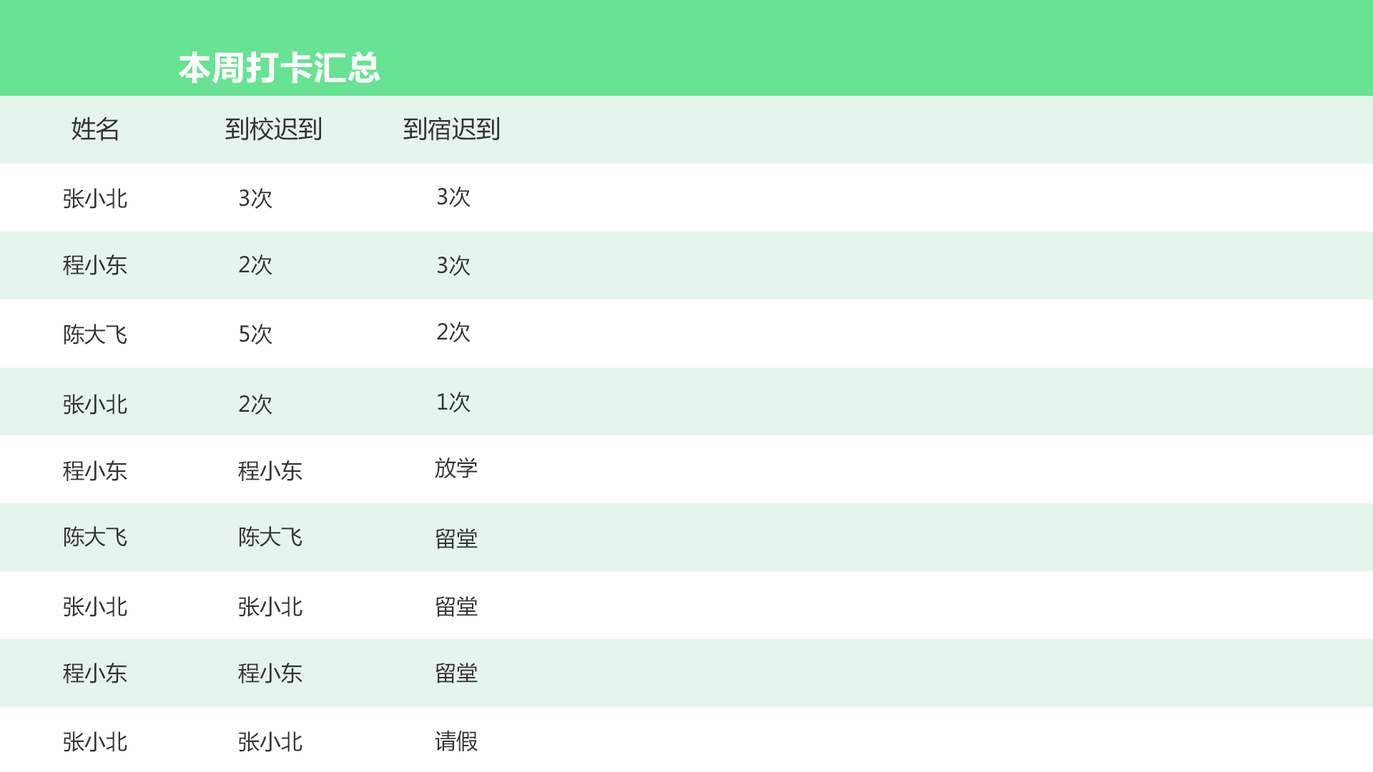
2.2 考勤管理 – 打卡管理
打卡管理
支持学生到校离校打卡并向家长推送打卡消息，支持住校生出入宿舍打卡登记，安全管理防微杜渐
支持各类当值人员打卡，实时记录值日信息，日常管理严谨规范
自动统计和输出各类打卡信息汇总报表，管理更高效

Slide 21
2.3 消费管理
统一管理
学校通过管理后台，对校园食堂商家进行统一管理
01
02
资金流水
商家交易流水可查
线上充值
余额由家长在线充值，无需学校安排专人值班充值
03
04
数据统计
商家营业额统计一目了然

Slide 22
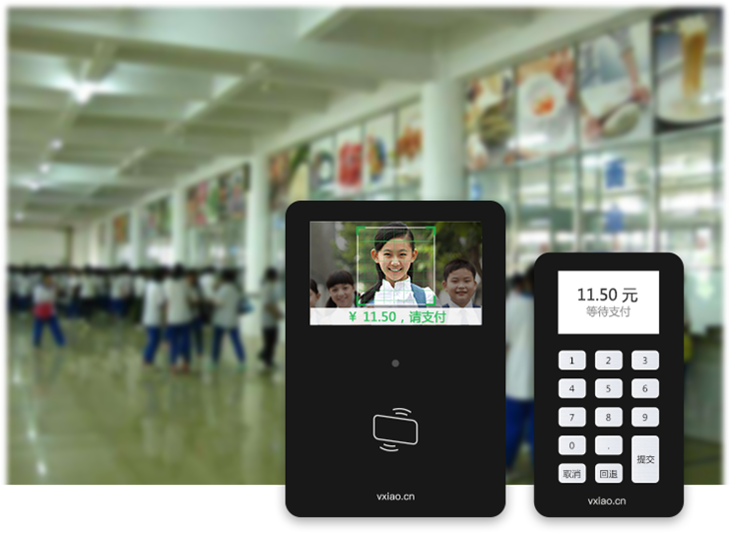
2.3 消费管理 – 消费识别
消费识别
☐同时支持刷校园卡与人脸识别进行消费
☐支持最新人脸识别/活体检测防止盗刷
☐支持自动捕获人脸/智能分析人脸变化
☐支持智慧结算和自动汇总生成消费账单

Slide 23
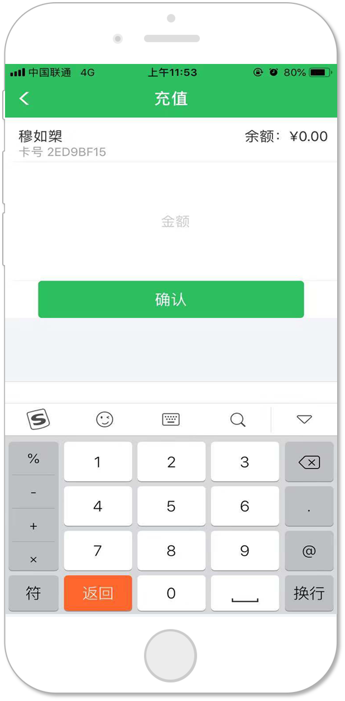
2.3 消费管理 – 在线充值
在线充值
☐ 支持家长在线充值
☐ 支持在线查询消费记录
☐ 支持自动汇总消费账单
☐ 账户余额不足自动提醒
☐ 设置消费额度

Slide 24



解决方案 – 价值总结
学校
门禁系统安全有效
信息管理方便准确
安全管理规范有序
老师
安全教育创新有效
出勤管理简单便捷
报表信息清晰明了
学生/家长
请假放行及时沟通
到校离校实时提醒
一卡在手走遍校园
刷脸消费安全便捷

Slide 25
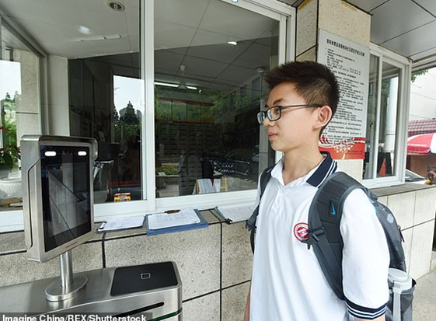
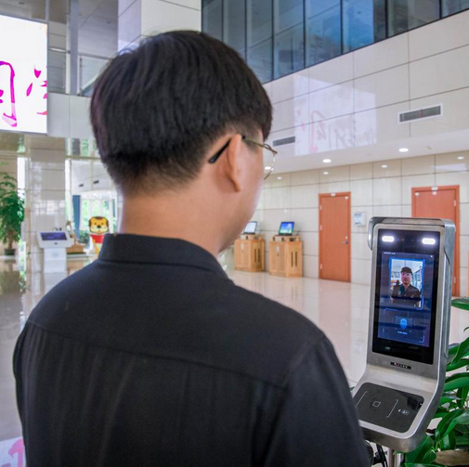
解决方案 – 适用场景
刷脸门禁
刷脸考勤

Slide 26
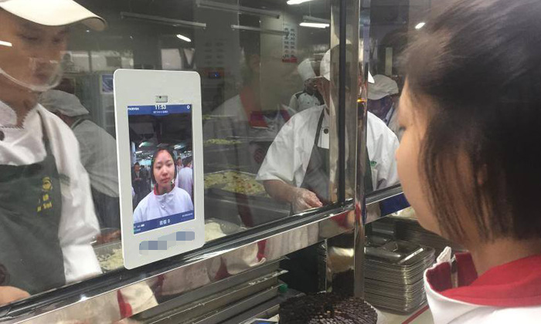
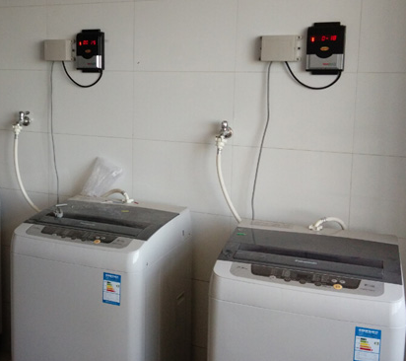
解决方案 – 适用场景
人脸消费食堂
一卡通洗衣房

Slide 27
3
项目计划
Project Planning

Slide 28
项目计划
一、
合同及项目准备
二、
门禁、考勤、
消费子系统建设
三、
系统软件建设
四、
对接及试运行，
竣工移交。

Slide 29
项目计划
一、合同及项目准备：3天。
施工方案
现场勘查确认
系统需求确认
施工准备
二、静电检测通道子系统：21天。
通道综合布线（TCP/IP 通信）
设备备货
通道设备改造安装
通道系统调试、试运行
三、门禁考勤子系统：21天（与第二阶段同时进行）。
设备备货
施工安装（系统布线、设备安装）
设备调试
四、消费子系统：12天（与第二、三阶段同时进行）。
消费系统综合布线
设备备货
设备安装
设备调试
五、系统软件建设、对接及试运行：15天。
一卡通平台搭建
系统总调试
系统试运行
竣工移交

Slide 30
4
项目流程
Project Workflow

Slide 31
项目流程
流程名称： | 智慧校园一卡通 落地标准化流程 | 管理部门：
适用范围： | 智慧教育 | 流程编号：
流程目的： | 规范公司新产品落地程序，确保产品按时、保质交付，落地工作科学、有序、高效 | 版 本： | V1.0
盛灿科技 | 银行 | 说明
1.1、与行方签采购协议
1.2、签署采购协议
1、对合作银行签署学校的设备采购协议。
2、发立项邮件通知需要参与项目的各部门人员和部门领导。
2、收项目前期款
2、付项目前期款
3、与银行签完合同和采购协议之后，按照合同约定比例，收回前期款（若客户要求开发票，则需给客户提供发票）。
3、邮件立项
4、硬件部署
4、进行硬件物流及安装部署。
5、行方签验收表
5、签验收表
5、硬件部署完成后，跟进行方签署验收协议。
6.0、行方签完验收协议，即可进行项目尾款结算，并根据收款提供发票。
6.0、收项目尾款
6.1、签定设备验收表
6.2、付项目尾款
6.3、签定设备验收表
6.1、与行方签署验收完成后。
7、系统培训
7、可通过远程系统操作讲解，给相关人员培训
8、项目完成
8、项目完成
8、项目结束发邮件告知项目参与者和对应部门领导

Slide 32
谢谢！
Thanks！

